Slide 1
Criterios para el diseño de estructuras
Algunas ideas

Slide 2
Por naturaleza de la actividad estatal
Planeamiento
Promoción y desarrollo
Elaboración de marcos regulatorios
Regulación (permisos)
Ejecución, implementación, atención
Fiscalización, control
Cobro de servicios, tasas, multas, etc.
Sanciones

Slide 3
Posible división por áreas
Planeamiento | Promoción y desarrollo | Regulación | Ejecución / Atención | Fiscalización y control | Cobranzas
Planeamiento estratégico Planeamiento urbano y ambiental Políticas tributarias | Desarrollo económico y empleo Deporte Cultura Turismo | Permisos | Emergencias y atención sectores vulnerables Servicios (recolección, mantenimiento, etc. ) | Tránsito y Transporte Control de gestión Actividades industriales y comerciales Obras públicas y privadas Medio ambiente | Recaudaciones

Slide 4
Por temáticas afines (IWA)
Desarrollo ambiental
Desarrollo económico
Desarrollo social
Desarrollo institucional

Slide 5
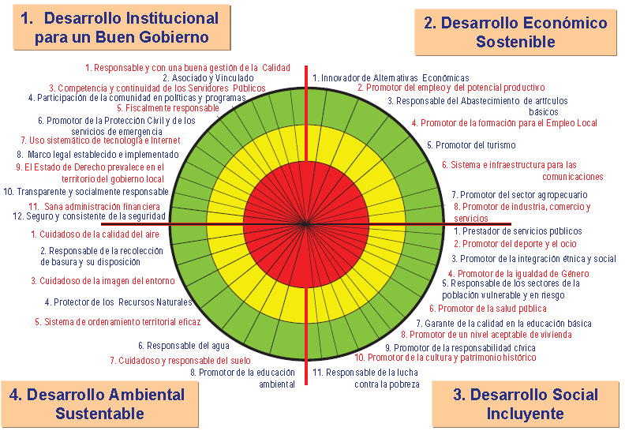

Slide 6
Posible división por áreas
DESARROLLO INSTITUCIONAL |  | DESARROLLO ECONOMICO
Relaciones interinstitucionales Calidad (Carta Compromiso) RRHH Participación Asesoría legal Protección civil y emergencia Transparencia y control de gestión Administración financiera Seguridad |  | Innovación productiva Empleo y formación Abastecimiento de productos básicos Turismo Infraestructura de comunicaciones y servicios Sector agropecuario Industria, comercio y servicios
DESARROLLO AMBIENTAL |  | DESARROLLO SOCIAL
Calidad del aire y agua Recolección y disposición de residuos Imagen del entorno Recursos Naturales Ordenamiento del territorio Cuidado del suelo Educación ambiental |  | Servicios públicos Deporte y recreación Integración cultural y social Igualdad de género Atención de sectores vulnerables y en riesgo Salud pública Tierra y vivienda Cultura y patrimonio histórico Promoción de derechos Responsabilidad cívica

Slide 7
Por territorio (desconcentración)
Delegación Cóndor / Caat 1
Delegación Urbana / Caats 2,3,4,5
Delegación Pampa de Huenuleo / Caats 6,7,8 y 9
Delegación Lago Moreno / Caat 10
Delegación Cerro Otto
Delegación Catedral

Slide 8
Por destinatarios (¿áreas o programas?)
Por sexo / edad:
Niñas, niños y adolescentes
Jóvenes
Adultos mayores
Mujeres
Por pertenencia a colectivos culturales
Pueblos originarios
Por nivel socio-económico
Ingresos bajo la línea de pobreza e indigencia
Condiciones de vida

